Slide 1
Расширение профессионального потенциала обучающихся профессиональных образовательных организаций
средствами дополнительного образования
Короткова Наталья Владимировна,
заведующая отделом по инновационной
деятельности ГПОАУ ЯО ЯрПК

Slide 3
«Миссия» центра дополнительного образования «Мой выбор»
формирование целостного образовательного пространства, обеспечивающего удовлетворение социального заказа обучающихся системы профессионального образования на дополнительные образовательные услуги и программы
развитие склонностей, способностей и интересов обучающихся в выбранных видах деятельности и общения
организация развивающего досуга обучающихся

Slide 4
Деятельность центра дополнительного образования «Мой выбор»:
организационно-методическое, информационное и программное обеспечение деятельности образовательных организаций
осуществление инновационной деятельности по развитию дополнительного и профессионального образования в регионе
оказание методической и консультативной помощи субъектам образовательного процесса по актуальным вопросам образования, воспитания и развития личности
организация, проведение и обеспечение участия обучающихся и педагогических работников профессиональных образовательных организаций Ярославской области в общественно значимых мероприятиях в сфере образования

Slide 5
Образовательная деятельность ЦДО «Мой выбор»
банк дополнительных общеобразовательных программ (112 программ по пяти направленностям: художественной, технической, физкультурно-спортивной, туристско-краеведческой и социально-педагогической)
ОП осуществляется по 37 дополнительным общеобразовательным программам
на базе 20-и профессиональных образовательных организаций разных типов
126 объединений
1855 человек

Slide 6
Развитие кадрового потенциала региона
технико-технологическое обновление и создание новых технологий и оборудования
развитие системы непрерывного образования (Life-long learning)
внедрение в учебные программы дополнительных образовательных программ в сфере инновационной деятельности
подготовка менеджеров предприятий в сфере внедрения и управления инновационной деятельностью
разработка образовательных программ для реализации инноваций в формирующихся основных кластерах региона
субсидирование обучения в основных кластерах региона

Slide 7
Результативность деятельности по подготовке конкурентоспособного специалиста повышают:
высокий профессионализм педагогов
качественное материально-техническое обеспечение образовательного процесса
применение в процессе обучения современных дополнительных общеобразовательных (общеразвивающих или предпрофессиональных) программ
использование активных методов обучения
индивидуализация образовательного процесса

Slide 8
Программы, способствующие профессионализации обучающихся
«Карвинг»
«Дизайн стола»
«Конструирование и проектирование»
«Основы товароведения и технологии торговли»
«Основы парикмахерского искусства и визажа»
«Камины и печи»
и т.д.

Slide 9
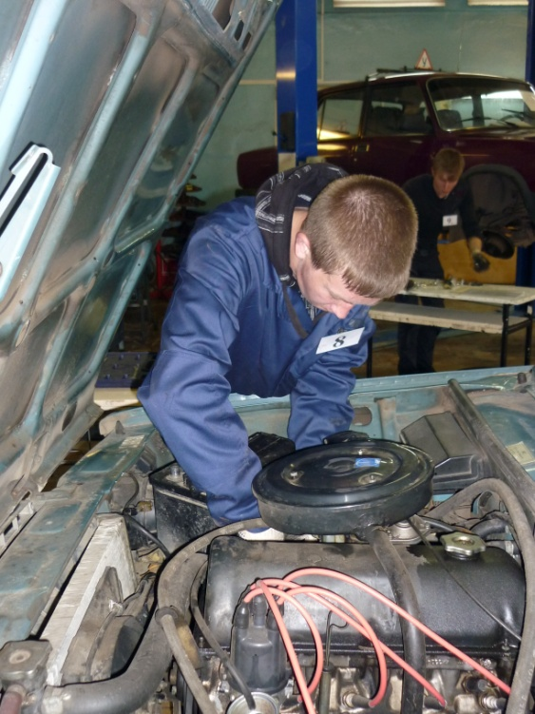
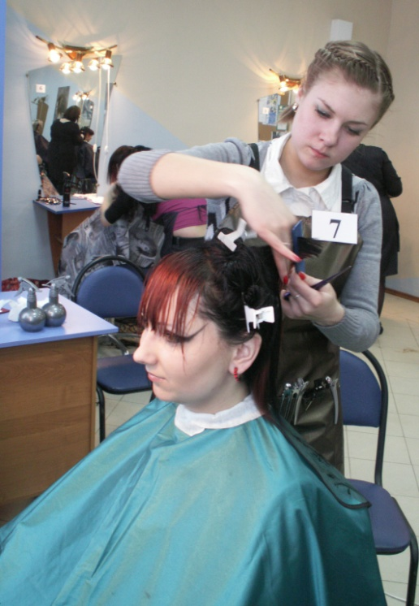
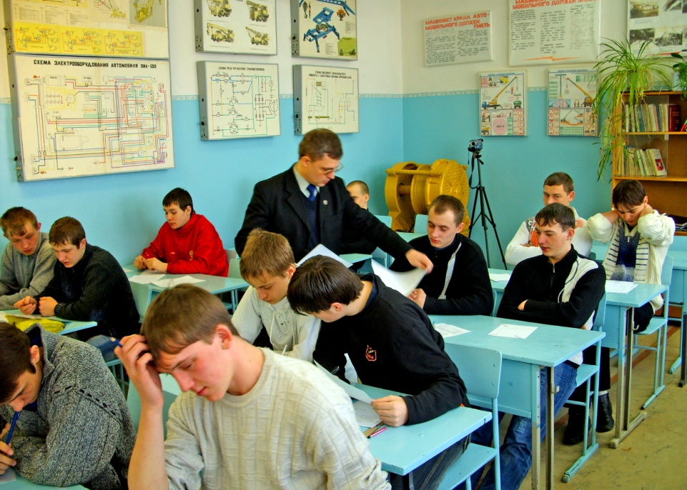

Slide 10
Включение разделов:
Промышленный дизайн и техническая эстетика современного производства
Основы маркетинга и законодательства по защите прав интеллектуальной собственности
Культура делового общения
и т.д.

Slide 11
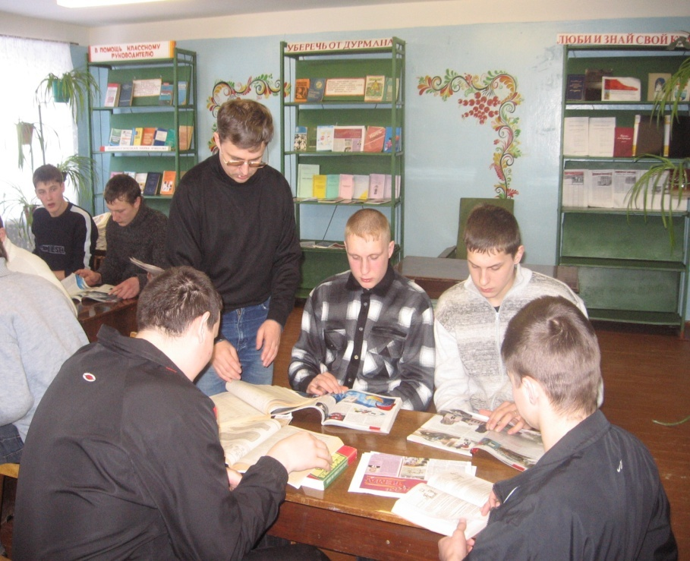
I. Организационно-подготовительный этап (предварительное проектирование)
Определение объекта проектирования и его потребности (необходимости)
Работа с различными источниками информации, банком данных.
Беседа, дискуссия

Slide 12
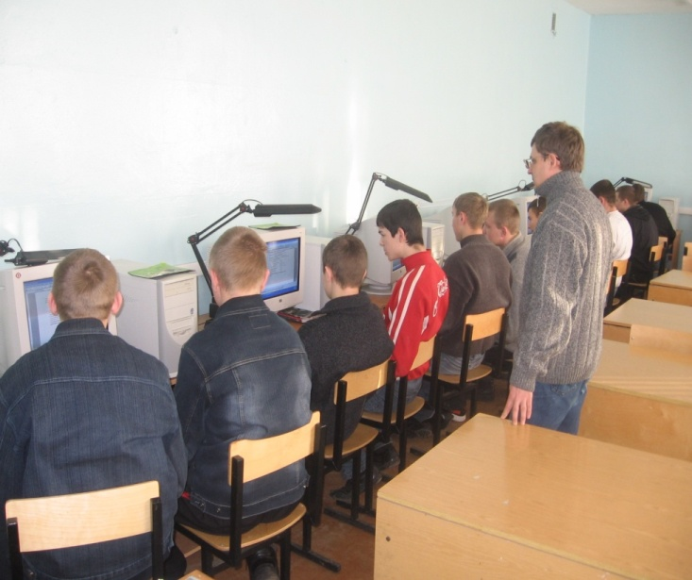
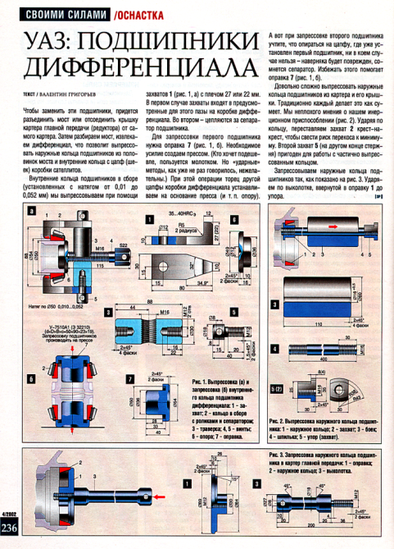
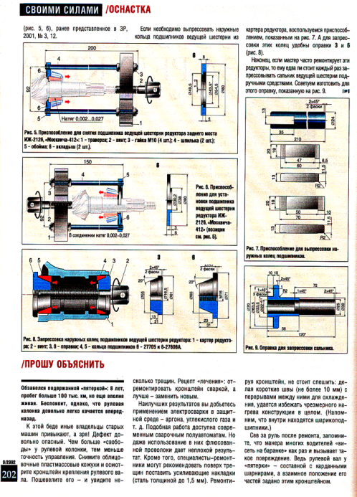
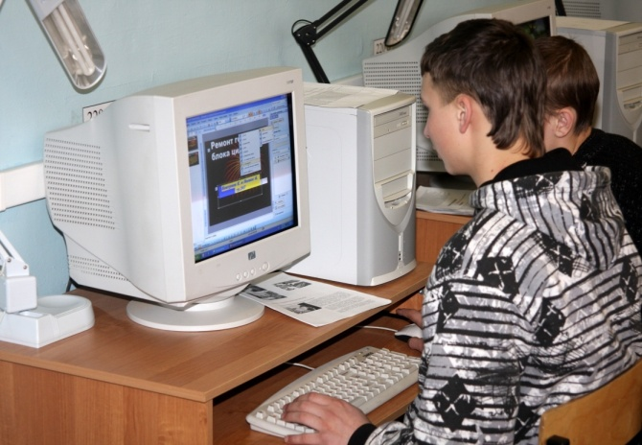
I. Организационно-подготовительный этап (предварительное проектирование)
Изучение уже существующих аналогов объекта проектирования
Работа с различными источниками информации

Slide 13
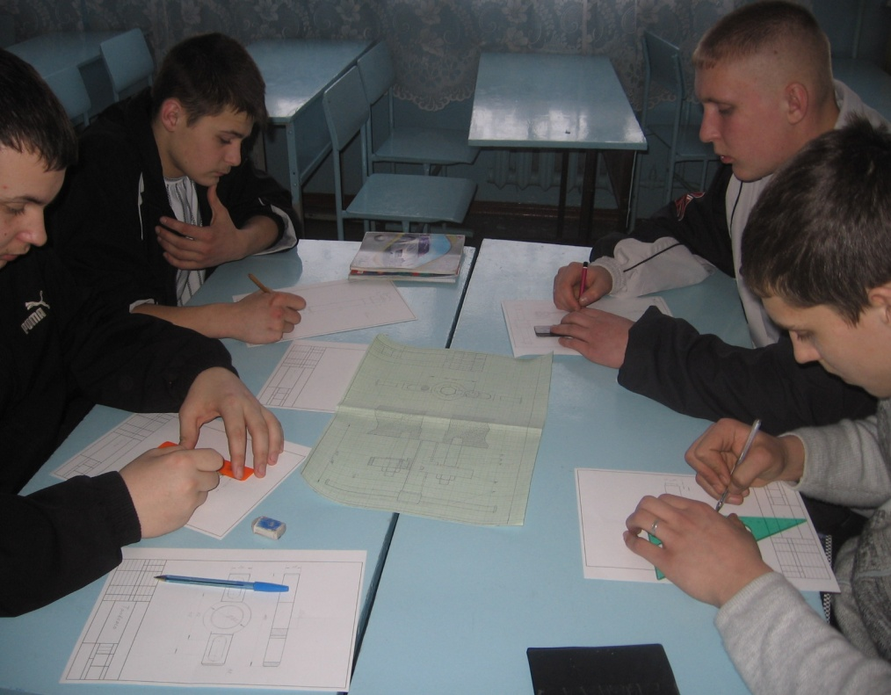
I. Организационно-подготовительный этап (предварительное проектирование)
3. Формулировка точного определения проектной задачи (технического задания)
Беседа, дискуссия

Slide 14
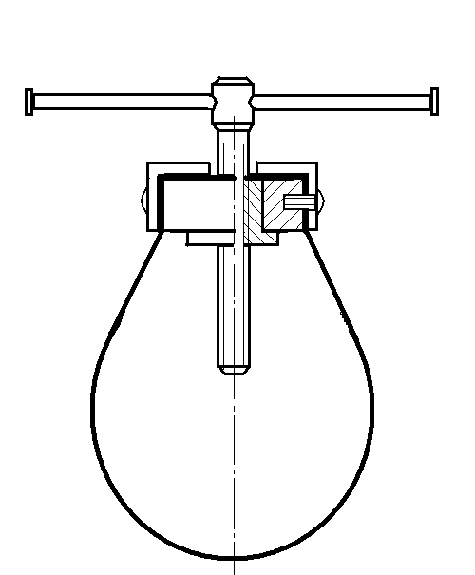
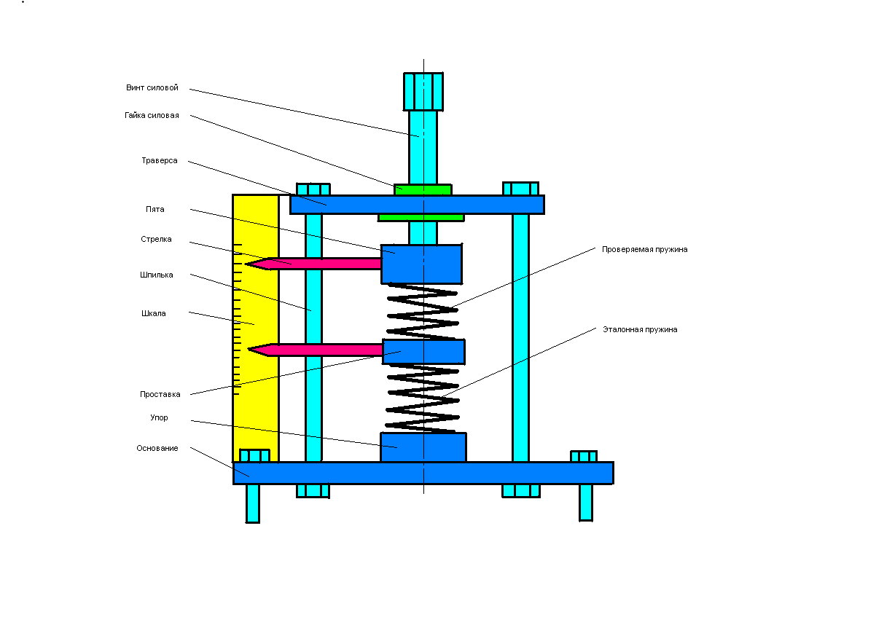
II. Эскизное проектирование
Разработка оптимального варианта объекта проектирования и составление технического описания этого варианта для детальной проверки

Slide 15
III. Техническое проектирование
Выполнение проектировочных и проверочных расчетов
Выпуск конструкторской и технологической документации для изготовления опытных образцов

Slide 16
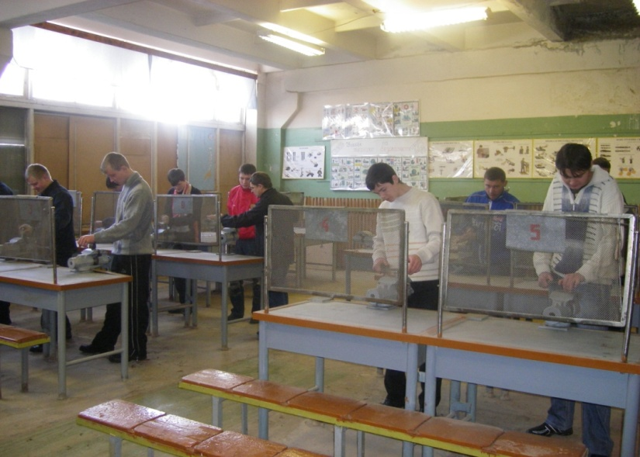
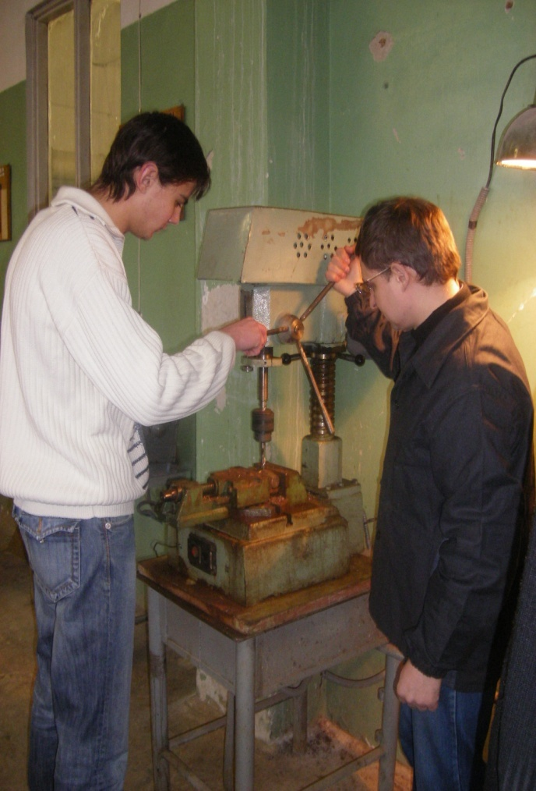
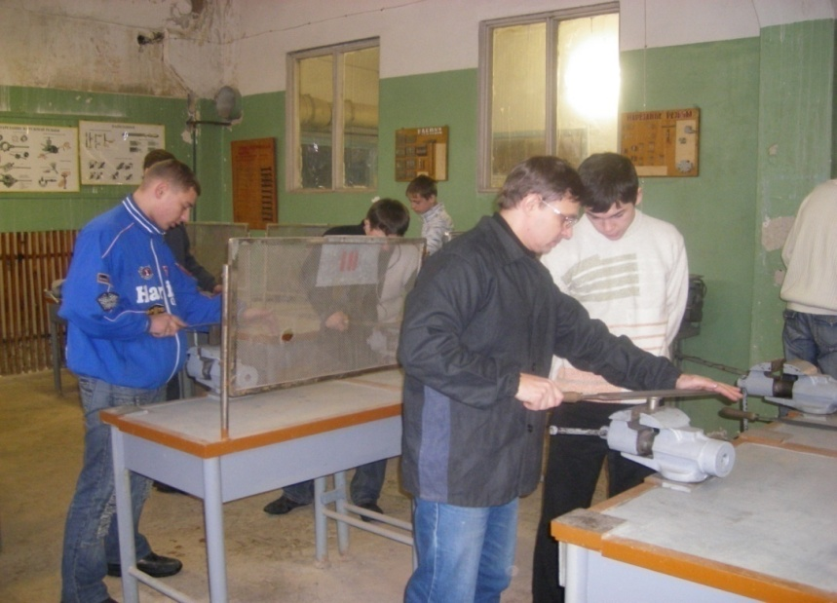
Изготовление опытного образца

Slide 17
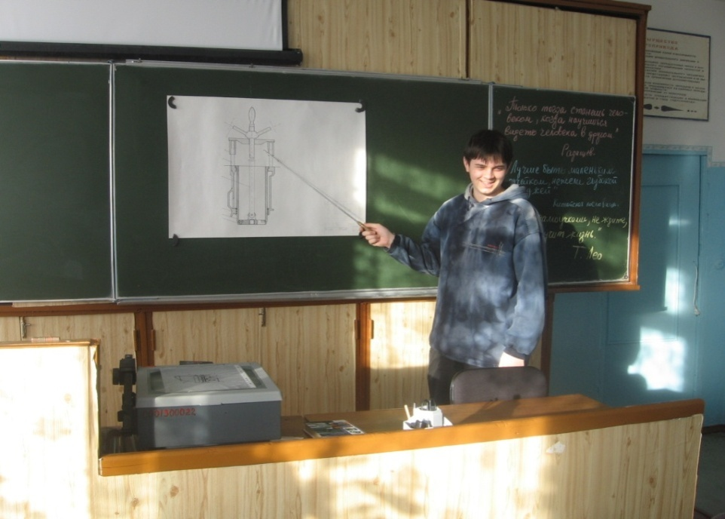
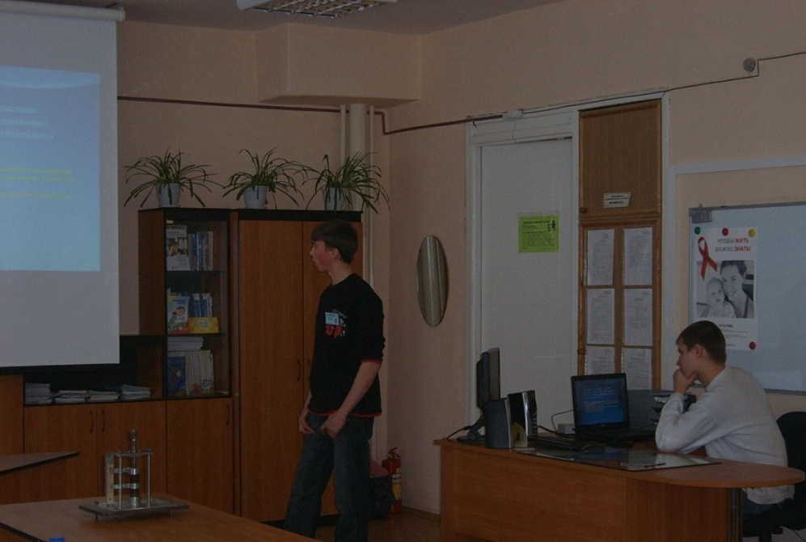
Оформление и презентация проекта

Slide 18
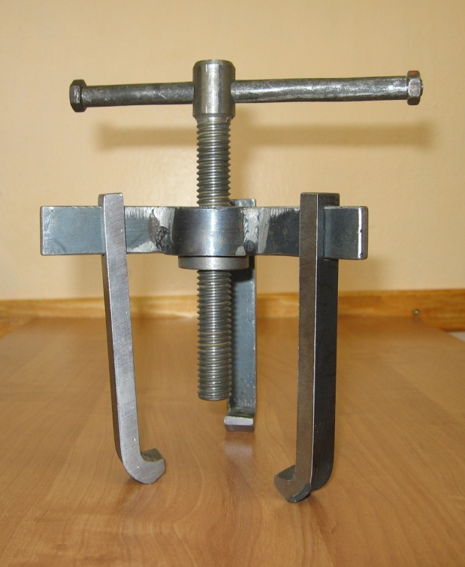
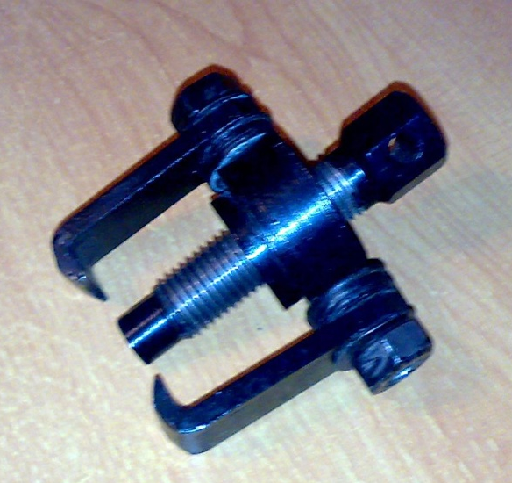
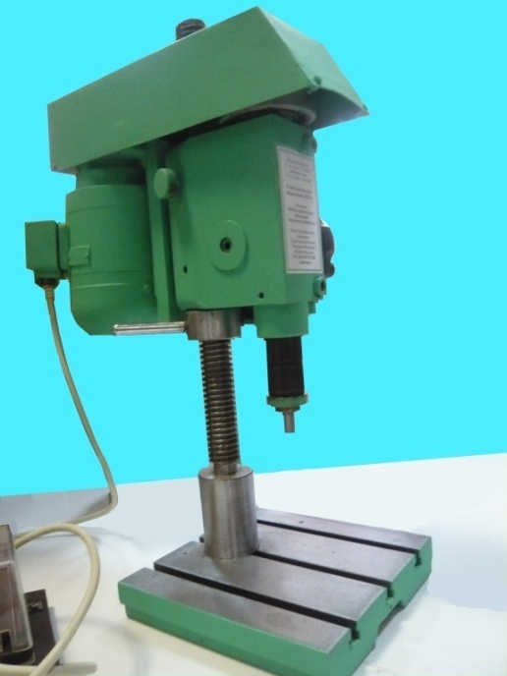
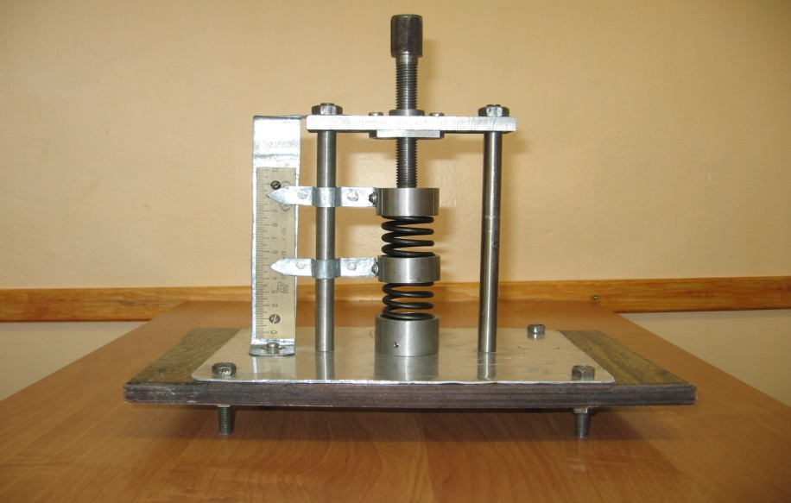
Результаты (продукты) проектирования

Slide 20
Спасибо за внимание!

